Slide 1


생성형 AI를 활용한 부동산 권리분석
2024 GenAI·공공데이터 창업경진대회

Slide 2

I.
제안배경 및 출품작 소개

Slide 3



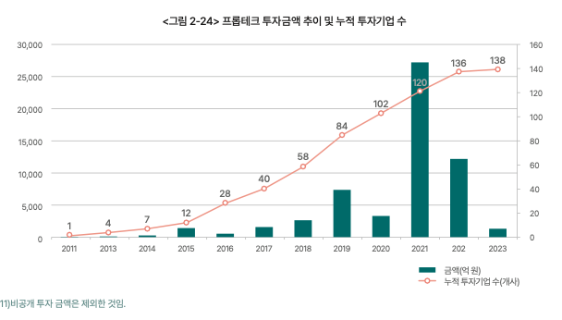



1. 시장현황
프롭테크 시장은 빠르게 성장하고 있으며, 생성형 Ai의 등장과
공공데이터 확대로 새로운 혁신이 기대됩니다.
빠르게 성장하고 있는 프롭테크 시장
프롭테크 산업에 대한 투자액은 2011년 15억 원을 시작으로 2021년 2조 6,943.7억 원으로 정점을 기록하였으며, 2011년~2023년 누적 투자 금액은 5조 7,278.0억 원이며 투자를 유치한 기업의 수는 같은 기간 누적 138개 사에 이른다. 최근 코르나19로 인해 최근 추춤하였으나,빠르게 성장할 것으로 예상되고 있다
생성형AI의 등장과 공공데이터의 확대로 프롭테크 부문의 혁신이 기대
금융규제개혁과 규제 샌드박스, 핀테크 활성화로 시장확대와 마이데이터 및 공공데이터 개방으로 금융서비스와 연계한 서비스 확대등으로 활용가능한 데이터들이 많아지고 있으며, AI/LLM모델을 프롭테크 분야에서 접목하여 혁신적인 서비스가 가능해질 것으로 기대하고 있다.

Slide 4
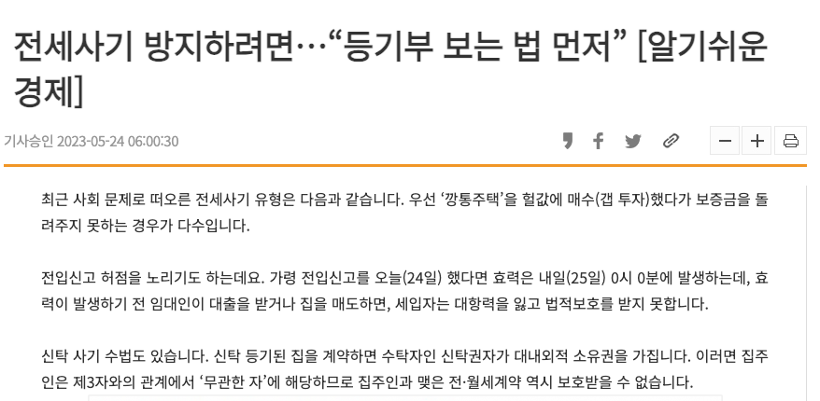
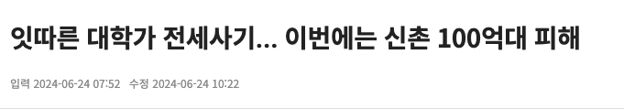
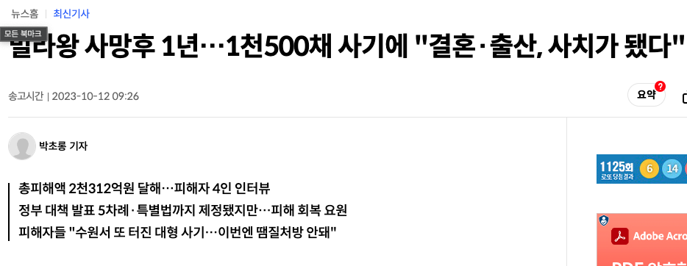

2. 해결할 문제
전세사기를 막고 안전하고 투명한 부동산거래가 가능하도록 하겠습니다.
최근 부동산 시장에서 신혼부부나 사회초년생들을 대상으로 한 전세사기 사건이 급증하면서 많은 임차인들이 큰 피해를 보고 있습니다. 국토부는 매달 1000건넘게 피해사례를 접수 받고 있으며 2억원 미만 주택에 피해가 급증 되고 있습니다. 전세사기는 주로 임대인이 집을 여러 명에게 동시에 임대하거나, 이미 고액의 대출로 집이 담보로 잡혀 있는 상태에서 임차인에게 숨기고 계약을 진행하는 경우 발생합니다. 이러한 사기를 예방하기 위해 임차인은 등기부등본을 확인하여 건물의 소유권 상태와 설정된 권리를 파악해야 하지만, 사회초년생들은 이러한 파악에 어려움을 느낍니다.
“생성형 인공지능을 활용하여 부동산 거래과정을 투명하고 안전하게 하여 사회초년생들의 전세사기 문제를 해결하고 계약 전후 하자점검 및 입주준비 등을 돕겠습니다.”

Slide 5
3. 서비스 소개
생성형AI기술을 프롭테크 영역에 접목하여
새로운 서비스를 제공하겠습니다.
한국부동산 정보원 API
사회초년생을 위한 부동산 사기방지
생성형AI기반 대화형 부동산 권리분석
국토교통부 API
마이데이터 API
대화형
부동산 분석
권리분석 및
위험 탐지
등기부등본
AI 분석
신용정보원 API
공공데이터 포털 API
인터넷등기소 API

Slide 6

II.
출품작 핵심내용

Slide 7




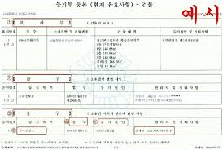







1. 부동산 분야의 멀티모델 LLM
멀티모델 LLM(MLLM)기술을 적극 활용하겠습니다.
텍스트, 이미지, 보이스를 지원하는 멀티모달 LLM (Multi-modal large language models)
1. 하자 확인 및 계약서 보수요청 가능 정보 제공
Multi-modal LLM
대화형 부동산 AI
권리분석 및 상담
API 서비스
Image Encoder
Image input projection
Prompt Agent
SLLM
VectorDB
2. 등기부등본 및 부동산 계약서
OCR Encoder
OCR Input projection
부동산 및 공공데이터 정보
3. 녹음정보 및 보이스 노트 (임장정보)
Audio Encoder
Audio Input Projection

Slide 8



2. 부동산 현장조사 지원
생성형AI의 대화형 인터페이스로 부동산 현장조사를 지원하겠습니다.
주요시설확인
사진기반
MLLM
비정형 부동산
데이터 마이닝
부동산 현장조사때 확인 해야할 사항을 알려주세요
하자확인
실사 프로그램을 진행하겠습니까?
사실입증 소명자료
네
출입구에서 현관사진을 촬영해 주세요
보이스 노트
음성기반
사진과 위치 등의 결합데이터
VectorDB
대화형 질의 응답
대화형
어시스턴트
문틀주변 도배마감이 좋지 않습니다. 도어락 작동여부를 확인 해주세요
사진과 위치 등의 결합데이터
주요 체크리스트 점검
텍스트, 이미지, 보이스를 지원하는 대화형 인터페이스

Slide 9
3. 등기부등본 AI분석 프로세스
등기부등본과 공공데이터 및 주변정보를 분석하고
벡터임베딩하여 대화형 권리분석을 제공합니다.
고객의 필요에 따라 실시간 등기정보를 조회하거나 기존 고객이 확인한 공유등기정보로 대상 물권의 권리분석을 합니다. 그리고 공공데이터 및 주변 정보를 수집하여 벡터 임베딩하여 맞춤형 RAG모델을 만들어 대상정보를 기반으로 하는 대화형 분석이 가능해집니다.
부동산분석
등기데이터
Yes
등기데이터
등기분석
공공데이터
주변정보 분석
벡터 임베딩
No
Yes
등기출력
보고서 생성
등기신청
No
공유등기 존재여부
Yes
공유등기정보
대화형 분석
No
*기준일에 대한 정보 고지 필수
Yes
주소정보
주소정보
No
큐레이션 정보

Slide 10
2.공공데이터 활용
공공데이터를 적극 활용하여 할루시네이션이 없는
정확한 정보를 제공하겠습니다.
제공 | 데이터 명 | 활용 | URL
한국부동산원 | 공동주택 실거래가격지수 통계 조회 부동산 거래 현황 통계 조회 매입자 연령대별 부동산거래 조회 | 관심 있는 지역의 최근 거래가격, 거래량 및 구매자 연령대 통계를 쉽게 조회 시장 동향을 파악하고, 자신의 구매 또는 판매 결정을 보다 정보에 기반하여 할 수 있도록 지원 | https://www.data.go.kr/bbs/ntc/selectNotice.do?originId=NOTICE_0000000002490
 | 청약홈 분양정보 조회 청약홈 청약 신청·당첨자 정보 조회 청약홈 청약접수 경쟁률 조회 청약홈 청약통장 통계 조회 | 분양 정보를 실시간으로 확인하고 청약 신청을 위한 전략을 세울 수 있도록 지원 분양가, 신청 요건, 당첨 정보 등을 확인할 수 있으며, 청약 경쟁률을 분석하여 자신의 당첨 가능성을 평가
 | 상업용부동산 임대동향 조사 통계 조회 오피스텔 가격동향조사 통계 조회 월세가격동향조사 통계 조회 전국주택가격동향조사 통계 조회 전국지가변동률조사 마이크로데이터 조회 전국지가변동률조사 통계 조회 주간아파트동향 조회 | 관심 있는 지역의 오피스텔과 월세 가격 동향을 쉽게 확인할 수 있도록 함 예산과 선호도에 따라 최적의 임대 옵션을 추천 쉽게 이해할 수 있도록 그래프, 차트, 지도 기반의 인터페이스를 통해 가격 동향을 시각화
국토교통부 | 국토교통부 토지소유정보 사용 가이드 토지소유정보 주택인허가정보 건축물대장 | 부동산 계약을 위한 필수서류 및 위험정보 가이드 (대출 여부, 주의해야할 정보 추출 및 제공) | https://github.com/WooilJeong/PublicDataReader
대한민국 법원 등기정보광장 | 부동산 등기정보 등기현황 | 등기정보 확인 및 발급 등기현황정보확인 등기기준 실거래가 | https://data.iros.go.kr/rp/oa/openOapiIntro.do
신용정보원 | 부동산 등기정보 등기현황 | 등기정보 확인 및 발급 등기현황정보확인 등기기준 실거래가 | https://www.mydatacenter.or.kr:3441/myd/index/index.do
경기데이터드림 | 경기도기본통계연보>주택/건설 청년 통계 > 거주주택 경기기본통계연보>환경 사회조사>연도별 사회조사현황 | 개발제한구역 거주주택 연면적, 주택소유현황 거처종류별 1인가구 및 규모 주거생활만족도 | https://data.gg.go.kr/
경기데이터 분석 포털 | 생활인구 부동산모니터링 | 생활인구분석 유입이동인구분석 아파트거래분석 외지인 매매현황분석 지역활성도 정보제공 유동인구 및 매출현황 | https://insight.gg.go.kr/

Slide 11




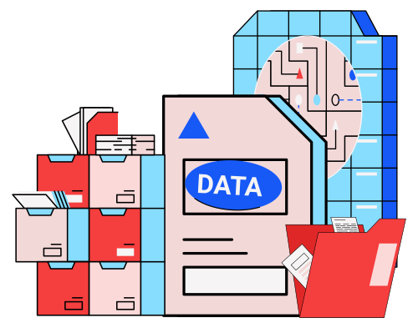

2.공공데이터 활용
실거래가정보 및 등기부등본과 토지대장 및 다양한 주변정보를
수집 확보하여 부동산 서비스부문에서 최고의 AI서비스 모델을 만들겠습니다.
- 실거래가격지수 통계 조회 API를 활용해 시장의 실제 거래 가격을 분석하고, 이를 서비스 이용자에게 제공함으로써, 매물을 식별하고 피할 수 있도록 도움
- 부동산 유형과 거래 패턴을 파악하고, 이 정보를 바탕으로 사용자가 더 정보에 기반한 부동산 거래 결정을 도움
- 등기부등본 및 토지대장 api와 고객의 업로드 정보로 소유권과 기타 부담 사항을 명확히 확인함으로써, 법적 문제 사항을 확인
- 등기정보를 큐레이션하여 법적 상태를 간단 명료하게 요약하고, 서비스 이용자에게 이해하기 쉬운 형태로 제공함으로써, 거래의 투명성을 보장
- 고객이 제출한 거래 정보와 공식 등기부등본 정보를 대조하고, 일치하지 않는 정보에 대해 즉시 사용자에게 알려 사기를 예방하는 데 기여
- 부동산 거래와 관련된 의심스럽거나 궁금한 질문에 대해 신속하고 정확한 답변을 제공
01
02
03

Slide 12

III.
기존서비스와 차별점

Slide 13
1. 부동산 도메인에 특화된 생성형 AI모델
“생성형 AI모델로 부동산 정보제공에서 나아가 분석과 인사이트 도출영역으로 확장”
정보에서 인사이트를 도출
부동산 도메인영역에 특화된 정보 분석
1.시장 트랜드를 파악할 수 있는 범용적 부동산 및 금융정보
특화정보 예시
부동산 시세동향이나 금리 변동추세 등의 트랜드를 파악할 수 있는 정보나 다양한 보고서 및 공식 자료를 통해 인사이트 있는 정보를 제공하겠습니다
계약 및 입주전 확인사항
현관 : 현관문 도장상태, 도어록 작동 여부, 문틀 주위 도배 마감 상태, 신발장 설치 상태, 바닥 타일 파손 등
방 : 도어록 작동상태, 장판 및 바닥면 요철 여부, 도배 접착 및 훼손, 오염 여부, 천정과 벽 등 부위 마감 상태
부엌(주방) : 싱크 상/하부장 문짝 및 파손, 고정 불량 여부, 걸레받이 설치 및 벽타일 파손 여부, 배기구 연결 상태와 난방 온수분배기실 구분 표시 및 설치, 가스레인지 후드 작동과 배기구 연결 상태
발코니 : 난간대 고정 및 주위 마감, 안전 여부 상태, 바닥 구배 및 타일 탈락, 줄눈 상태, 내부 선반 고정 및 도장 마감 및 바닥 마감 상태
거실 : 유리창 문틈 고정 및 깨짐 상태, 천정/벽 부위 가삼 상태, 온도조절기 설치 상태
보일러실 : 보일러, 연도 및 배관 설치 상태(누수 및 기능), 배관 통과 부위, 바닥 구배 상태 등
화장실 : 양변기, 세면기 및 욕조 설치 상태, 벽과 바닥 타일 파손 및 구배, 줄눈 시공 상태, 천장 마감 및 욕조 코킹 시공 상태 등
받침(붙박이장) : 문짝의 열고 닫힘 및 선반 고정, 도장 마감 상태, 도배지 시공 상태
기타 : 조명기구 점/소등 여부, 창호 부착 철물 기능 여부, 창호 유리 파손 및 창문의 뒤틀림 등 도장 상태
2.선별된 학습정보
등기부등본 권리 분석 및 지역 별 정책분석 등의 선별된 정보를 통해 학습데이터를 실험적으로 sLLM 모델 파인튜닝 및 벡터 임베딩 하겠습니다.
3.특화정보
서비스 과정에서 나오는 다양한 정보 취합하고 결합하여 하여 가치 있는 새로운 데이터를 창출합니다.
4.실시간 정보
시세 및 등기정보 둥, 수시로 변경되는 정보들을 실시간으로 조회하여 최신의 정보를 제공합니다.

Slide 14





2. 생성형 AI기술을 활용한 새로운 사용자 경험제공
빅데이터를 기반 맞춤형 AI권리분석
사진촬영으로 분석
대상 부동산 물건에 대한 맞춤형 권리분석과 함께 다양한 연관정보를 바탕으로 다양한 질의를 할 수 있는 맞춤형 컨설팅이 가능합니다.
사진 이미지를 분석하여 손쉽게 하자 분석 및 입주 전 점검사항을 검토할 수 있습니다.
AI기술로 초개인화 정보제공
보이스 메모기능 제공
부동산 및 금융관련 광범위한 정보를 바탕으로 대화형으로 고객별 상황에 맞는 정보를 제공합니다.
음성 메모기능을 제공하여 부동산 현장 답사 다양한 정보를 취합하고 이를 기반으로 보다 정확한 물건 분석이 가능하도록 합니다.

Slide 15

IV.
사업성

Slide 16
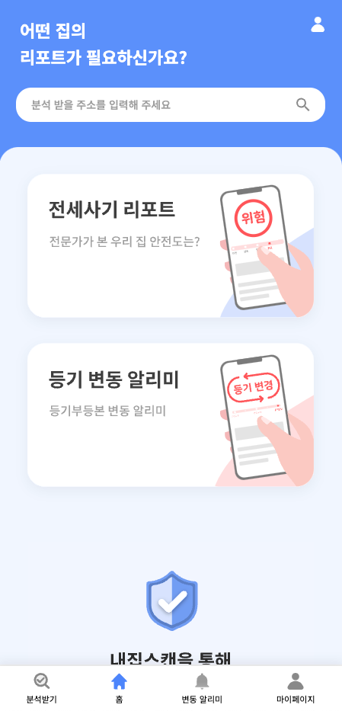
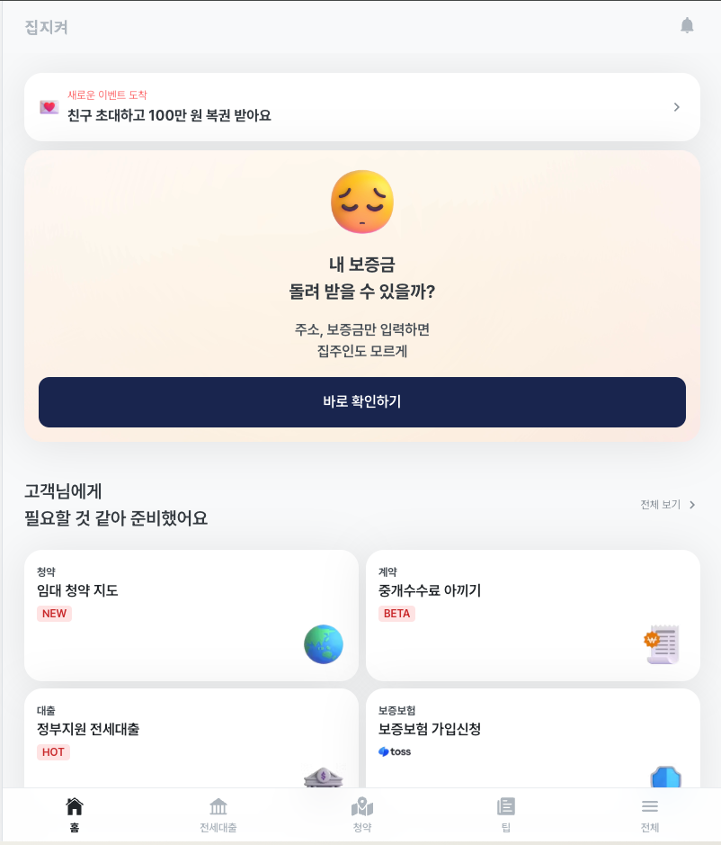
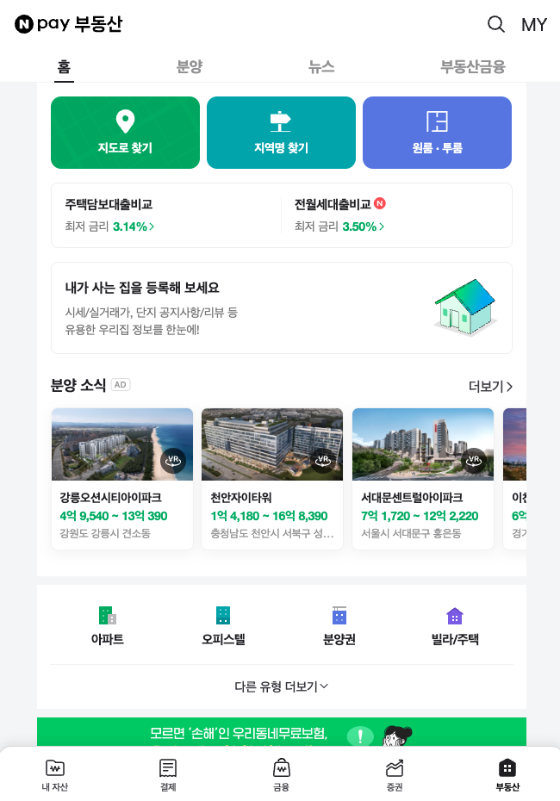
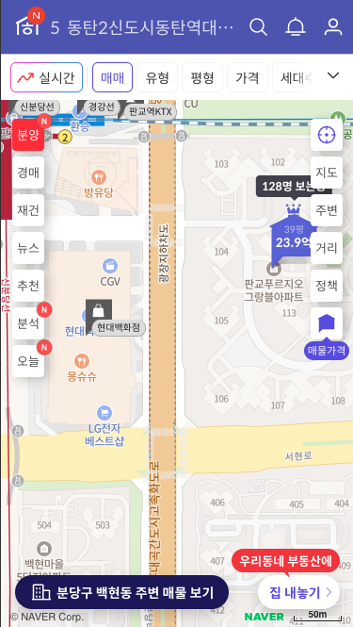
1.시장현황
기존 시장은 대부분 실거래가 및 부동산 매물과 관련된 정보를 제공하거나 부동산 등기정보 변경 확인 알림 등의 정보를 제공하는 사업자가 존재하고 있다. 많은 정보를 제공하고 있으나 단순정보제공에 그치고 있고 사회초년생 및 신혼부부이 정보에서 인사이트를 도출해내기 어렵다.
내집스캔
집지켜
네이버부동산
호갱노노

Slide 17
2.사업전략
부동산 AI 플랫폼 서비스
부동산 분야에 특화된 MLLM 모델 개발
사회초년생 및 부동산정보 접근성이 낮은 사람들에게 대화형으로 정보를 쉽게 전달하고 사기를 방지할 수 있도록 서비스
MLLM을 활용한 부동산 전문 AI앱 서비스로 포지셔닝
사회초년생 및 부동산정보 접근성이 낮은 사람들에게 대화형으로 정보를 쉽게 전달하고 사기를 방지할 수 있도록 서비스
MLLM을 활용한 부동산 전문 AI앱 서비스로 포지셔닝
부동산 계약서 인식을 통한 계약서 작성 가이드 제공
부동산 AI SAAS 서비스
부동산 및 건설부문 기업들에게 전문 부동산 AI를 SaaS형태로 제공
전문영역에서 최고의 MLLM으로 지속적인 고도화를 통한 경쟁력 확보
앱서비스를 통한 데이터 마이닝을 통한 지속적인 서비스 고도화
부동산관련 비정형데이터 수집 및 마이닝
사회초년생 및 부동산정보 접근성이 낮은 사람들에게 대화형으로 정보를 쉽게 전달하고 사기를 방지할 수 있도록 서비스
MLLM을 활용한 부동산 전문 AI앱 서비스로 포지셔닝
부동산부문에서 최고의 정보제공사업자
부동산 영역에서 새로운 데이터를 발굴하고 유통하는 사업자
사용자의 활동으로 의미 있는 데이터를 마이닝
다양한 결합정보를 창출하여 관련사업자에게 제공

Slide 18
3. 예상매출계획
1
유료서비스 구독수익
연차 | 고객 수 | 유료가입고객 | ARPU | 목표매출
1년차 | 2,0000 | 2,000 | 2,000 | 4,000,000
2년차 | 10,0000 | 10,000 | 2,000 | 20,000,000
3년차 | 50,0000 | 50,000 | 2,000 | 100,000,000
2
기준:월평균
무료 광고 수익
연차 | 고객수 | MOU | 광고노출수 | 클릭수 | CPC | 목표매출
1년차 | 20,000 | 5,000 | 25,000 | 2,500 | 100 | 250,000
2년차 | 100,000 | 25,000 | 125,000 | 12,500 | 100 | 1,250,000
3년차 | 500,000 | 125,000 | 625,000 | 62,500 | 100 | 6,250,000
3
부동산 AI 모델SaaS 및 데이터 제공사업
데이터 확보 및 안정적인 MLLM모델구축이후 사업화를 추진 예정이며 2025년 하반기를 목표로 하고 있음

Slide 19

V.
파급효과

Slide 20
기대효과
“부동산 시장에서의 정보 비대칭 문제를 해소하고, 모든 계층의 사용자, 특히 사회초년생이 안전하고 투명한 거래를 진행할 수 있는 환경을 조성함으로써 광범위한 사회적 및 경제적 이득을 창출하겠습니다.”
부동산 거래의 투명성 증진
전세사기 예방 및 금융 지원
사용자가 제공하는 이미지와 공공 데이터를 기반으로 한 AI 분석을 통해, 모든 사용자가 보다 신뢰할 수 있는 거래를 할 수 있게 돕고, 특히
정보에 접근하기 어려운 사회초년생에게 중요한 지원을 제공합니다.
어플리케이션은 사용자가 전세 계약을 체결하기 전에 등기부등본을 통해 재산의 권리 상태를 확인할 수 있게 하여 전세사기를 예방합니다
. 또한, 적합한 주택담보대출이나 전세대출 상품을 추천 받을 수 있도록 연계 서비스를 제공하여 금융적 지원을 강화합니다.
부동산 데이터의 신규 창출 및 유통
시장 및 사회적 신뢰 구축
어플리케이션을 통해 새로운 부동산 데이터가 수집되고, 이는 부동산
시장의 데이터 기반 의사 결정을 더욱 풍부하게 합니다. 데이터는 향후 다양한 분야에서 활용될 수 있으며, 부동산 시장의 전반적인 이해와
투명성을 향상시키는 데 기여합니다.
사용자들이 어플리케이션을 통해 신뢰할 수 있는 정보와 서비스를
받게 되면, 부동산 시장 전체의 신뢰성이 증가합니다. 이는 장기적으로 시장의 건전성을 증진시키고, 부동산 관련 사기 및 분쟁의 감소를
이끌어내는 긍정적인 사회적 변화를 촉진합니다.

Slide 21

VI.
팀역량

Slide 22



팀원정보
김정한
IT기업 재직중 / 언론진흥재단 AI시대 뉴스저작권 포럼 AI준칙위원
10년 이상의 스타트업 창업 및 운영경험
AI기반 이상거래 탐지부문
금융권 프로젝트 및 AML솔루션 개발
조수현
금융권 대기업 데이터사이언티스트 / 명지대학교 AI정보과학전공 겸임교수
성균관대학교 인공지능융합학과 박사 수료
성균관대학교 데이터사이언스융합학과 석사 졸업
“데이터 자격 검정 전문위원” 실기시험 기술위원 (한국데이터산업진흥원)
KCI 및 SCI 논문 게재
인공지능 기반 특허 다수 출원 및 등록
정보처리기사 자격증 수험서 책 2권 출판
우리는 각자의 분야에서 쌓아온
풍부한 경험과 전문성을 바탕으로,
AI기술로 부동산산업영역에서
혁신을 만들겠습니다.
김현종
공공기관 AI 데이터사이언티스트
성균관대학교 인공지능융합학과 석사 재학
금융권 재직 경력
다년간 스타트업 개발 경력

Slide 23

생성형 인공지능기술을 부동산 도메인영역에 적용하여
서비스레벨에서 AI혁신을 만들어 나가겠습니다.
감사합니다.

